Slide 1
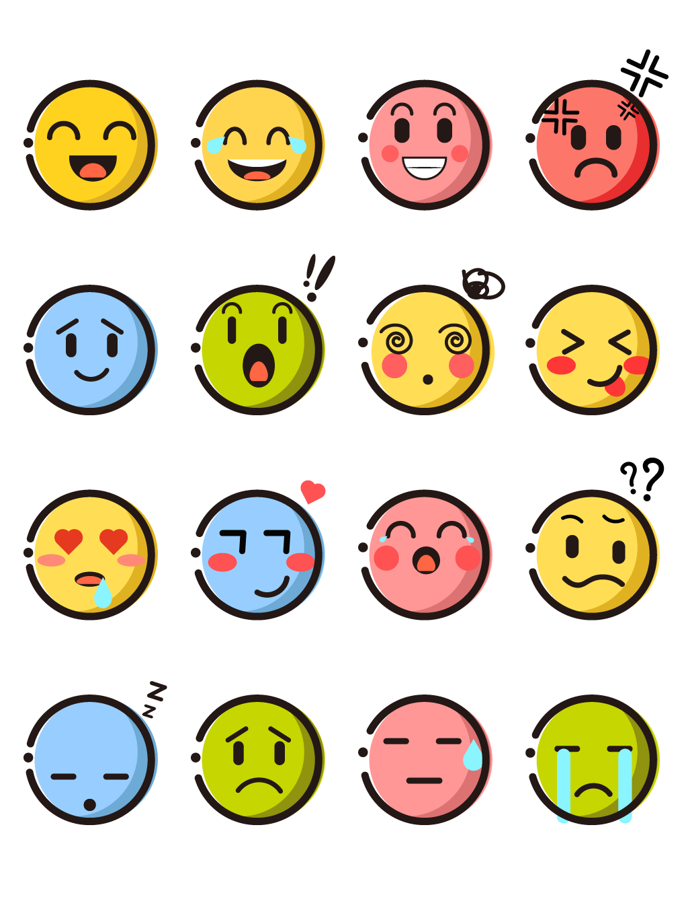
青年教师蜕变之旅
《幸福校园系列沙盘》
Notes:
在场的各位朋友们，大家好。今天呢由我和大家一同开启我们的幸福之旅，那么我们今天的课程主题是让幸福成为一种习惯。
首先我们先来认识一下

Slide 2

时代背景

Slide 3
组织背景
必要多样性法则
任何系统控制方的复杂度≥受控制系统
控制 or
组织控制方
管理者
≥
组织受控制方
人
人与人的交互
人与客户的交互
组织与环境的交互
辅导、启发、激励
治理、帮助、领导
？

Slide 4



厘清现状
复杂度排序
外科大夫
护士
院长
困难不复杂
复杂不困难
忽略部分复杂度
委派给创造型工作者

Slide 5

对比分析
如果没有委派，他们必须是世界上最聪明的大脑

Slide 6
02
沙盘推演
幸福校园是动态的过程
Notes:
我们一起进入第一部分，什么是幸福力？从字面意思来看幸福力就是幸福的能力，我们把幸福力称之为是一种能力，这种能力是可以通过学习来提升的。我们说一个人幸福与否与自己幸福的能力有很大的关系，拥有较高幸福力的人，不仅可以最大限度的体验生活中的幸福，还能够创造幸福，甚至传递幸福，升华幸福，就像太阳一样为大家传递幸福与温暖。所以我们要争取做一个拥有幸福力较高的人，不仅自己幸福还能影响周围的人。我们来看看几位名人是怎么理解幸福力？

Slide 7

主题定位
以幸福感为核心
发挥领导者的作用
以自我管理为途径
让员工、投资者感到幸福
最终实现自我幸福
Notes:
我们的课程一共分为三部分。
第一部分：何为幸福力，就是幸福力的定义以及人们对幸福力的理解误区等。这部分我会和大家一起重新建立有关幸福力的认知。
第二部分：幸福力提升的方法，这部分是我们的核心内容。我们分别从提升个人魅力方面、管理身心健康方面，经营管理家庭以及职场修炼四个方面来具体详细交流，进而提升我们的幸福感。
第三部分：让幸福力成为长久的习惯。我们了解了幸福力，也掌握了幸福力的提升方法，那么如何让它成为一种习惯，就是第三部分的内容 。这部分主要通过幸福心理原则让我们从内心感受到幸福的存在，幸福它是一种能力，这种能力培养出来以后我们就会学会养成幸福的习惯。

Slide 8


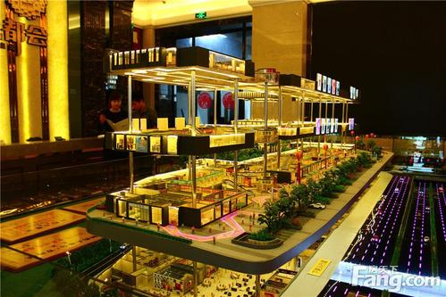
沙盘模拟
沙盘模拟应用领域
军事沙盘
Sandbox
商业展览
Notes:
我们的课程一共分为三部分。
第一部分：何为幸福力，就是幸福力的定义以及人们对幸福力的理解误区等。这部分我会和大家一起重新建立有关幸福力的认知。
第二部分：幸福力提升的方法，这部分是我们的核心内容。我们分别从提升个人魅力方面、管理身心健康方面，经营管理家庭以及职场修炼四个方面来具体详细交流，进而提升我们的幸福感。
第三部分：让幸福力成为长久的习惯。我们了解了幸福力，也掌握了幸福力的提升方法，那么如何让它成为一种习惯，就是第三部分的内容 。这部分主要通过幸福心理原则让我们从内心感受到幸福的存在，幸福它是一种能力，这种能力培养出来以后我们就会学会养成幸福的习惯。

Slide 9
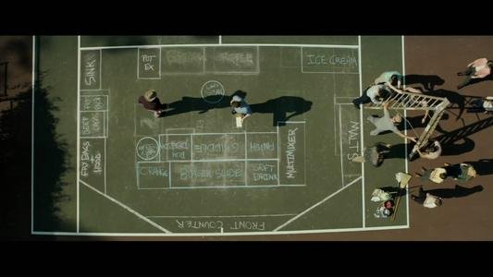
沙盘模拟
沙盘模拟的特点
电影《大创业家》截图

Slide 10



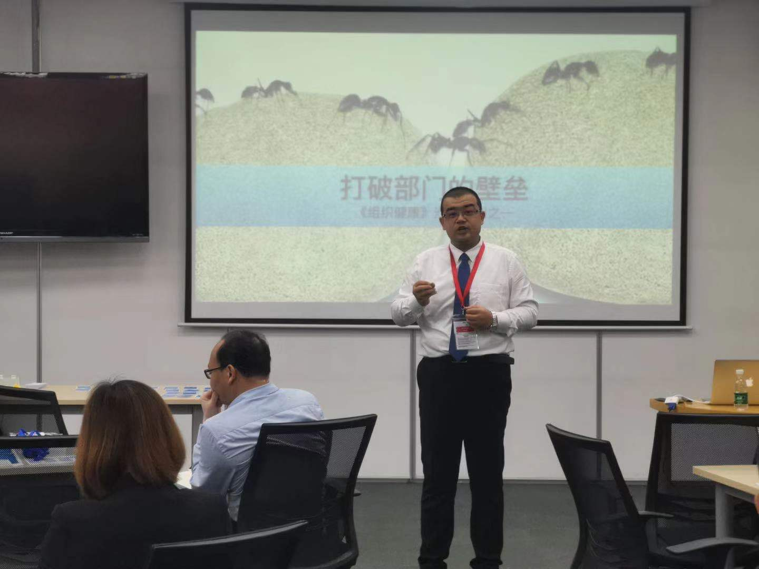

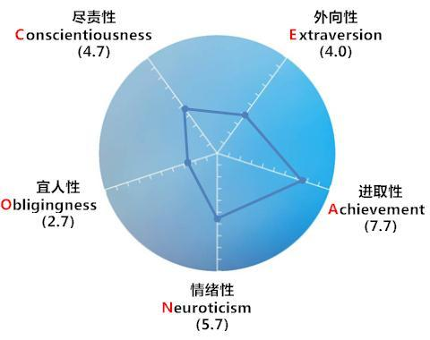
沙盘模拟
沙盘模拟的应用领域
测评
培训
辅助决策

Slide 11
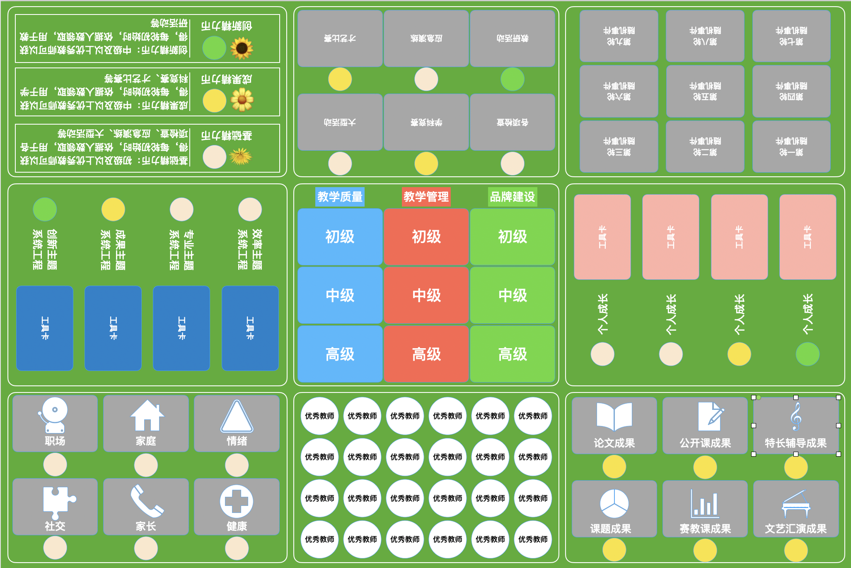
盘面

Slide 12
精力
事务
事件
角色概述
  发展：拥有相应级别的发展模块，可抵御减益（debuff）随机事件。
系统
发展
关怀
主要动作
  解读：认真解读发展阶段卡，满足要求时，可领取该级别卡片。
  宣讲：为小组其他成员讲解阶段卡片的作用和价值。
  领取：从NPC处领取发展阶段卡片。
平衡
团队
成果
角色流程
精力
事务
事件
系统
平衡
团队
成果
关怀
发展
角色规则
教学质量 |  | 教学管理 |  | 品牌建设
级别 | 描述 | 级别 | 描述 | 级别 | 描述
初级 | 师德：通过系统模块获得 | 初级 | 安全：通过事务模块获得 | 初级 | 竞赛：通过成果模块获得
中级 | 专业：通过关怀模块获得 | 中级 | 学风：通过系统+事务模块获得 | 中级 | 特长：通过成果+关怀模块获得
高级 | 态度：通过成果+事务模块获得 | 高级 | 成果：通过投入+系统模块获得 | 高级 | 文化：通过多个模块模块组合获得

Slide 13


精力
事务
事件
角色概述
  精力：优秀教师的数量决定了精力币的数量
系统
发展
关怀
主要动作
  领取：根据优秀教师的级别和数量领取精力币。
  分配：为小组其他成员分配精力币。
  回收：使用完的精力币回收。
平衡
团队
成果
角色流程
精力
事务
事件
系统
平衡
团队
成果
关怀
发展
角色规则
优秀教师（每轮可获得精力币颜色及数量）
级别 | 标记描述 | 精力币数量+颜色 | 增益减益
初级 | 蒲公英 | 1粉 | 稳定性不强，遇到随机事件容易失去精力币
中级 | 小雏菊 | 1粉+1黄 | 除了获取粉色的基础精力币，还可以获得黄色成果币
高级 | 向日葵 | 1粉+1黄+1绿 | 除了获得粉色、黄色，还可以获得绿色创新币
🌼

Slide 14
精力
事务
事件
角色概述
  事务：学校工作中常出现的六种事情，每轮都会消耗一些各色精力币。
系统
发展
关怀
主要动作
  消耗：根据NPC的ppt内容，将消耗的精力币摆放在对应的位置。
  投入：根据随机事件的描述，可选择在某一事务上多投入精力币。
平衡
团队
成果
角色流程
精力
事务
事件
系统
平衡
团队
成果
关怀
发展
角色规则
各项检查 |  | 应急演练 |  | 大型活动 |  | 学科竞赛 |  | 才艺比赛 |  | 教研活动
级别 | 粉色币消耗 | 级别 | 粉色币消耗 | 级别 | 粉色币消耗 | 级别 | 黄色币消耗 | 级别 | 黄色币消耗 | 级别 | 绿色币消耗
初级 | 1 | 初级 | 1 | 初级 | 1 | 初级 | 1 | 初级 | 1 | 初级 | 2
中级 | 2 | 中级 | 1 | 中级 | 3 | 中级 | 4 | 中级 | 2 | 中级 | 3
高级 | 3 | 高级 | 1 | 高级 | 5 | 高级 | 8 | 高级 | 5 | 高级 | 4

Slide 15
沙盘流程
接订单
（依速度）
招募
培养
购买工具卡
抽取事件卡
交付订单
结算

Slide 16
复盘讨论
1、本小组最关注的沙盘对象是什么？
2、从盘面看，最重要的环节是什么？
3、小组在决策的时候，依据是什么？
4、本组的沟通过程是否顺畅？
5、本沙盘的最优解是什么？

Slide 17
03
沙盘复盘
青年教师的蜕变之旅
Notes:
我们一起进入第一部分，什么是幸福力？从字面意思来看幸福力就是幸福的能力，我们把幸福力称之为是一种能力，这种能力是可以通过学习来提升的。我们说一个人幸福与否与自己幸福的能力有很大的关系，拥有较高幸福力的人，不仅可以最大限度的体验生活中的幸福，还能够创造幸福，甚至传递幸福，升华幸福，就像太阳一样为大家传递幸福与温暖。所以我们要争取做一个拥有幸福力较高的人，不仅自己幸福还能影响周围的人。我们来看看几位名人是怎么理解幸福力？

Slide 18
蜕变
障碍
青年教师的全面认知
青年教师的蜕变之旅
Notes:
我们一起进入第一部分，什么是幸福力？从字面意思来看幸福力就是幸福的能力，我们把幸福力称之为是一种能力，这种能力是可以通过学习来提升的。我们说一个人幸福与否与自己幸福的能力有很大的关系，拥有较高幸福力的人，不仅可以最大限度的体验生活中的幸福，还能够创造幸福，甚至传递幸福，升华幸福，就像太阳一样为大家传递幸福与温暖。所以我们要争取做一个拥有幸福力较高的人，不仅自己幸福还能影响周围的人。我们来看看几位名人是怎么理解幸福力？

Slide 19
蜕变
工具
青年教师的能力提升
青年教师的蜕变之旅
Notes:
我们一起进入第一部分，什么是幸福力？从字面意思来看幸福力就是幸福的能力，我们把幸福力称之为是一种能力，这种能力是可以通过学习来提升的。我们说一个人幸福与否与自己幸福的能力有很大的关系，拥有较高幸福力的人，不仅可以最大限度的体验生活中的幸福，还能够创造幸福，甚至传递幸福，升华幸福，就像太阳一样为大家传递幸福与温暖。所以我们要争取做一个拥有幸福力较高的人，不仅自己幸福还能影响周围的人。我们来看看几位名人是怎么理解幸福力？

Slide 20
蜕变
方向
青年教师的成长方向
青年教师的蜕变之旅
Notes:
我们一起进入第一部分，什么是幸福力？从字面意思来看幸福力就是幸福的能力，我们把幸福力称之为是一种能力，这种能力是可以通过学习来提升的。我们说一个人幸福与否与自己幸福的能力有很大的关系，拥有较高幸福力的人，不仅可以最大限度的体验生活中的幸福，还能够创造幸福，甚至传递幸福，升华幸福，就像太阳一样为大家传递幸福与温暖。所以我们要争取做一个拥有幸福力较高的人，不仅自己幸福还能影响周围的人。我们来看看几位名人是怎么理解幸福力？

Slide 21
愿天下所有最美好的事情
都发生在您和您家人身上
谢谢！

